Slide 2
KHÔÛI ÑOÄNG
Notes:
2

Slide 3
GIẢI CỨU NHỮNG CHÚ CHIM

Slide 4
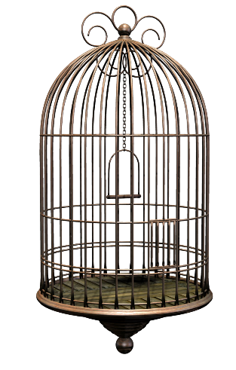
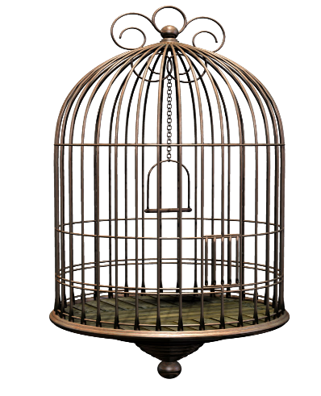
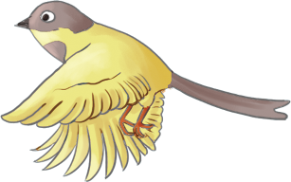
2
4
3
5
6
1
Notes:
Nhấp vào số 1, 2.. ->Hoàn thành bài nhấp vào lồng chim để giải cứu những chú chim

